Slide 1
Хореография
Презентация по МХК
Учителя Донецкой ОШ №58
Ковалёвой Галины Васильевны

Slide 2
29 апреля – Международный день танца

Slide 3
Хореография (гр. Choreia - пляска+ grapho - пишу) - вид искусства, материалом которого являются движения и позы человеческого тела, поэтически осмысленные, организованные во времени и пространстве, составляющие художественную систему.

Slide 4
Танец возник из разнообразных движений и жестов, связанных с трудовыми процессами и эмоциональными впечатлениями человека от окружающего мира. Почти все важные события в жизни первобытного человека отмечались танцами: рождение, смерть, война, избрание нового вождя, исцеление больного. Танцем выражались моления о дожде, о солнечном свете, о плодородии, о защите и прощении. Движения постепенно подвергались художественному обобщению, в результате чего сформировалось искусство танца, одно из древнейших проявлений народного творчества. У каждого народа сложились свои танцевальные традиции

Slide 5
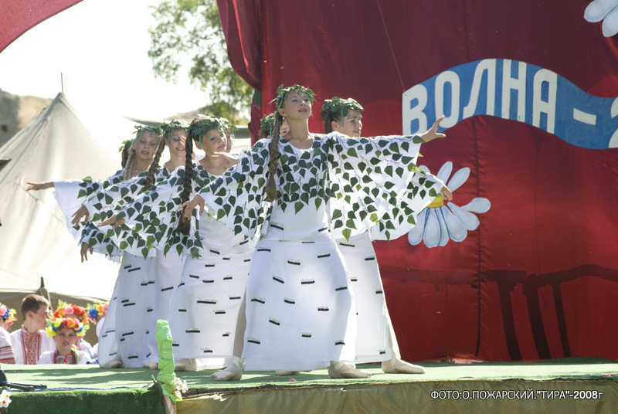

Slide 6
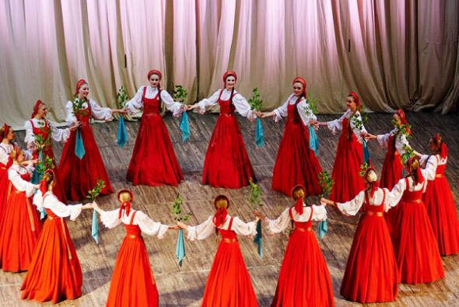

Slide 7
ХОРОВО́Д - род массовой игры, обычно состоящий в круговом движении с пением и плясками. Водить хоровод.
«С утра до ночи в хороводы песни игрывал.»
А.Кольцов. Как у наших у во рот стоял девок хоровод. ·нар. ·песня.

Slide 8
Различают Х. обрядовые и необрядовые, игровые и плясовые, круговые и некруговые, исполняемые в сопровождении песен или инструмент, музыки, движущиеся мерным шагом независимо от ритмического рисунка и точно следующие музыкальной ритмике.
Обрядовые Х. во всех национальных культурах являются древнейшими. Им свойственны игровой элемент, медленное круговое движение "по солнцу" под пение архаичных песен, инструментальное сопровождение встречается редко. Необрядовые отличаются более развитой хореографией, сопровождаются либо песнями, либо инструмент, ансамблем, иногда песней и инструментальной музыкой одновременно. Песенные и инструментальные традиции в музыке Х. в большинстве народных культур сосуществуют.

Slide 9
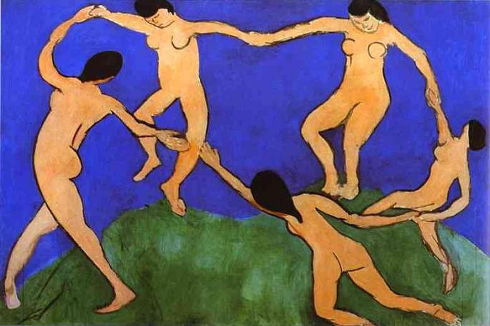

Slide 10
Анри Эмиль Бенуа Матисс (1869 - 1954)
Анри Эмиль Бенуа Матисс (Henri Matisse 31.12.1869 Ле Като, Нор - 03.11.1954 Симье, близ Ниццы )
Французский живописец, график, мастер декоративного искусства. Один из лидеров фовизма.
Выразил праздничную красочность мира в ясных по композиции, выразительных и чистых по цвету картинах, утверждающих красоту и радость бытия

Slide 11
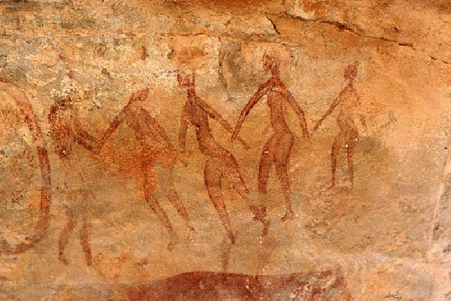
Танцующие женщины, 6-7 тыс.до н.э. плато Тассилин-Аджер.

Slide 12
Самые первые наскальные изображения и те содержат сложные танцевальные композиции - дикие танцы, ритуальные танцы. В этих танцах сюжеты движений формировались из наблюдений за животными в природе: характерные движения и поведение зверей и птиц находило отражение в образах создаваемых в танце. До наших дней у индейцев Северной Америки сохранился танец бизонов, у народов Китая - танец павлина, у якутских народностей - медведя, и т.д.

Slide 13
По мере того как шло развитие общества развивался и танец. Со временем танец стал обязательным элементом всех церемоний и обрядов, сопровождавших людей на протяжении жизни от рождения и до момента смерти. Все эти ритуальные действа несли объединяющую составляющую для соплеменников, они настраивали людей на выполнение задач стоящих перед обществом. Так например, в начале охоты наши предки исполняли специальные ритуалы, призвание которых состояло как в оттачивании охотничьего мастерства, так и в укреплении духа и уверенности в успехе. Как известно уверенность в победе - уже половина успеха.

Slide 14
Специфической особенностью искусства хореографии является ее непосредственная связь с музыкой, которая помогает раскрыть хореографический образ во всей яркости и полноте, влияет на его ритмичное построение.
При анализе музыкального искусства шла речь о существовании важной связи композитор – исполнитель. В хореографии эта связь значительно усложняется, ведь между композитором и исполнителем появляется фигура хореографа. Именно этот «тройной союз» и делает хореографию видом искусства.

Slide 15
В различных культурах начали формироваться свои танцевальные традиции, в которых отражались структура, типология, содержание, ритмика народа. Изящные, как будто перетекающие движения из одного в другое в китайском и японском танце оказывают на зрителя завораживающее действие. Часто владение искусством таких танцев отождествляют с не менее изящным искусством выведения иероглифов.

Slide 16
Традиции европейских танцев - это сочетание групповых движений и движений солиста, в котором рождается законченная композиция; африканские танцы наполнены эротичностью (своеобразные вращательные и колебательные движений в бедрах); в классических индийских танцах жесты и фигуры в движении выражают чувства, отношения и настроения. Принято считать, что индийское искусство танца является самым старым. Согласно индуизму, создателем и первым исполнителем танцев был их бог Шива, который в процессе исполнения танца создал из хаоса нашу Вселенную.

Slide 17
Нельзя не сказать, что танец нес не столько развлекательную нагрузку в жизни общества, сколько выполнял просветительскую функцию. Так можно видеть в китайских танцах характерные движения исполнителя, который таким образом "повествует” зрителям о всеобщем мировом устройстве, о двух началах - инь (олицетворяющего темное женское) и его противоположности - янь (олицетворяющего светлое мужское). В танцах народов Индии исполнитель демонстрировал представления и познания о космосе, движении планет, воздействии звезд, повествовал об устройстве Вселенной .

Slide 18
Часто танцы используются как орудие массового внушения, способ психологического манипулирования обществом. Самые ярчайшие примеры подобных танцев это танцы африканские и ритуальные шаманские танцы. Такие ритуальные танцы длятся долго - часами и даже от захода до восхода солнца. Ритмические действия этих танцев соотносятся с ритмами инструментов (тамтамов, бубнов, "говорящих барабанов”). Шаман устанавливает ритм, который со временем ускоряется и усложняется. Движения и звуки постепенно начинают оказывать сильное воздействие на всех участников действа - они достигают состояния транса, помогающее, обрести "просветление”. В равной степени танцы можно рассматривать как механизм релаксации. Танцы воинов, среди прочих свойств и целей, способствуют снятию лишней агрессии, так сказать способ «спустить пар».

Slide 19
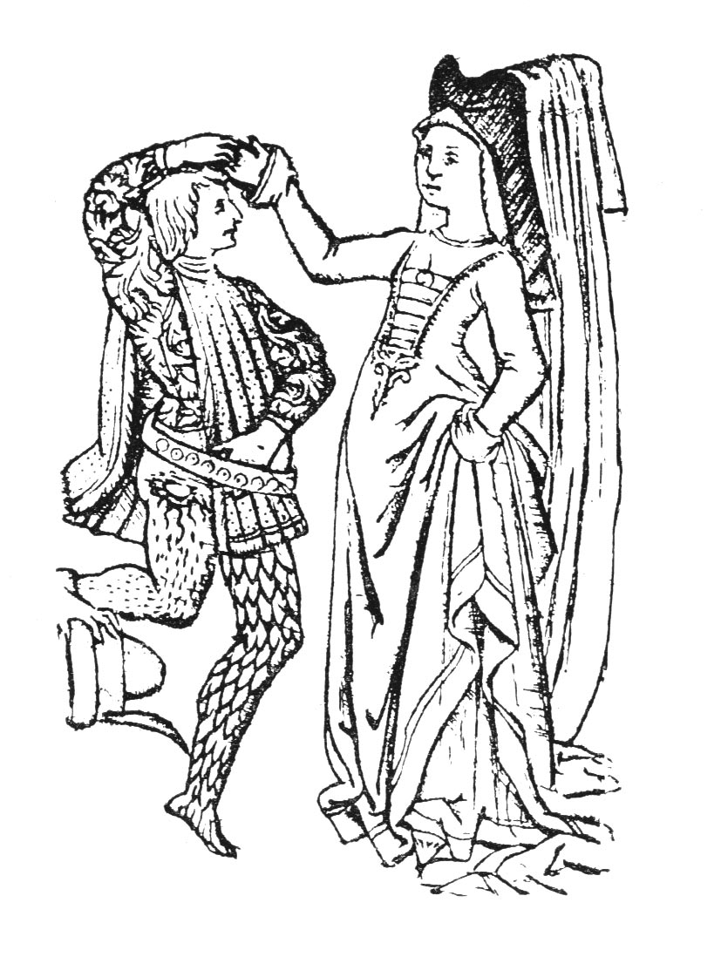
Средневековье
налагает на хореографическое искусство табу – запрещение, хотя народный танец, невзирая на любые препятствия, продолжает свое развитие (эта ситуация в известной мере стала основой для известного роману В. Гюго «Собор Парижской Богоматери»).

Slide 20
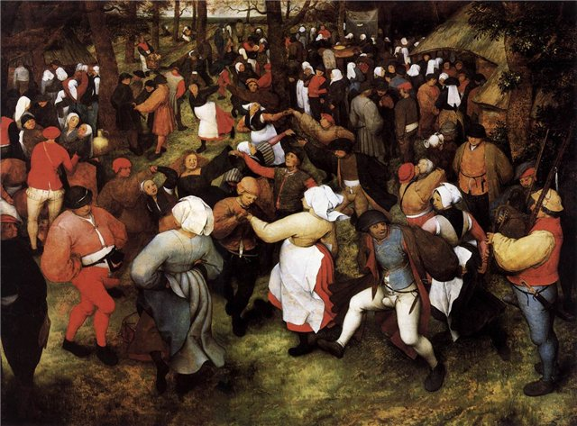
Питер Брейгель Старший "Свадебный танец на открытом воздухе".

Slide 21
Возрождение
Процесс возобновления искусства хореографии связан со временем Возрождения, но настоящий его развей начинается в XVII ст., когда во Франции была создана Королевская академия танца (1661).
Академией была разработана основная система классической хореографии и заложен фундамент балета (от фр. и лат. – танцую), который имеет свою жанровую структуру.

Slide 22
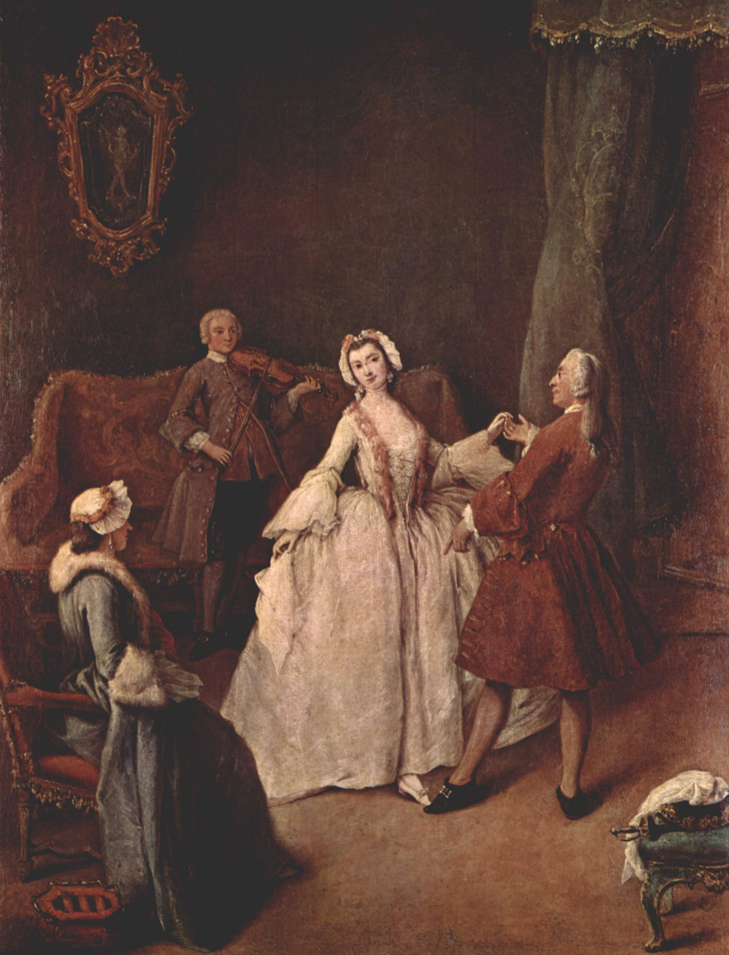

Slide 23
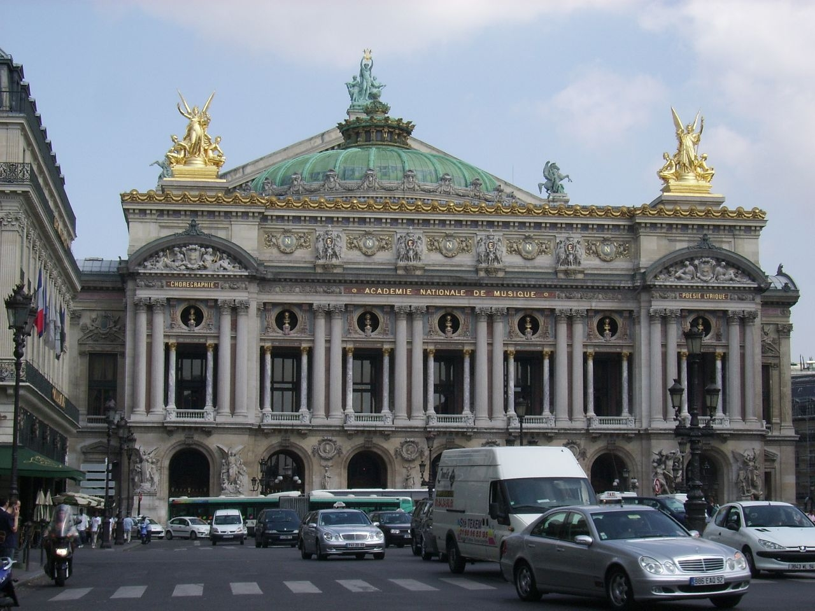

Slide 24
Становление и развитие искусства балета связаны с культурами Италии, Англии, Австрии и особенно Франции. Именно в этой стране начался процесс отделения балета от оперы и предоставления балетному искусству статуса самостоятельной отрасли хореографии.
Основателем классического балетного искусства был французский балетмейстер Ж.Ж. Новерр, который отстаивал идею синтеза между танцем и музыкой. По мнению Новерра, именно синтез предопределял создание полноценного хореографического искусства.

Slide 25
В эпоху Просвещения углубляется эмоционально-драматическое содержание танца. Возникает форма действенного танца — па д'аксьон, получившая развитие в романтическом балете.
На протяжении 2-й половины 19 в. разрабатывался новый, виртуозный стиль танца, этому способствовало появление специальной обуви (пуанты), дававшей возможность исполнительнице стоять, передвигаться и стремительно вращаться на пальцах.
В конце 19 в. сценический танец обогатили композиторы-симфонисты П. И. Чайковский, А. К. Глазунов и балетмейстеры М. И. Петипа и Л. И. Иванов (возникли танцевальные лейтмотив, согласованность танцев солистов и кордебалета).

Slide 26
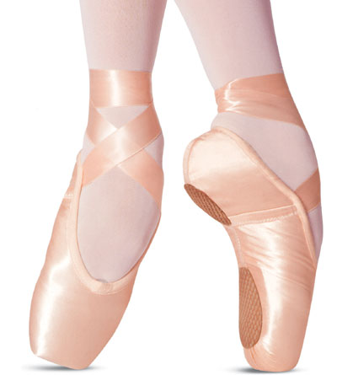
ПУАНТЫ - танец на кончиках пальцев при вытянутом подъеме ноги

Slide 27
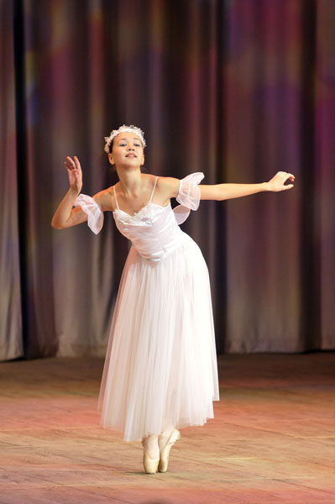
КЛАССИЧЕСКИЙ ТАНЕЦ

Slide 28
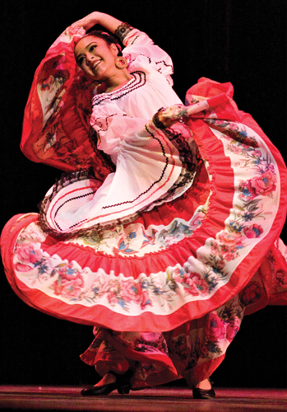
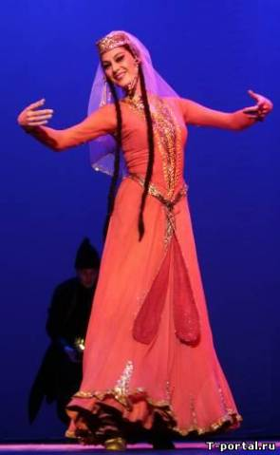
НАРОДНЫЕ ТАНЦЫ

Slide 29
Барыня – русский народный танец

Slide 30
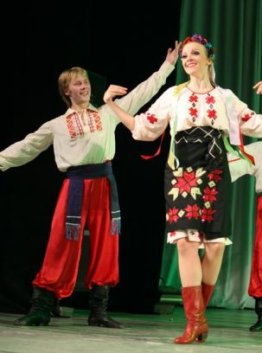
Гопак – украинский народный танец

Slide 31
БУЛЬБА – белорусский народный танец

Slide 32
ЧАРДАШ – венгерский народный танец

Slide 33
ЖИГА (ДЖИГА) – ирландский народный танец

Slide 34
Краковяк – польский народный , а затем бальный танец

Slide 35
ЛЕЗГИНКА – грузинский народный танец

Slide 36
АНГЛЕЗ – народные английские танцы

Slide 37
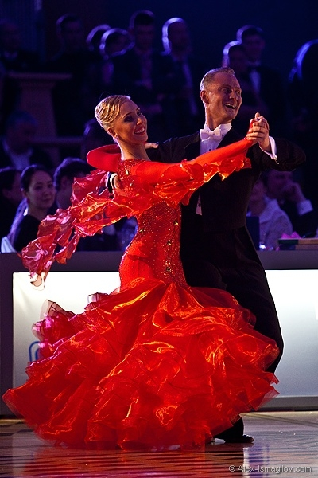
БАЛЬНЫЕ ТАНЦЫ

Slide 38
ЭСТРАДНЫЕ ТАНЦЫ

Slide 39
Спортивные танцы

